Slide 2
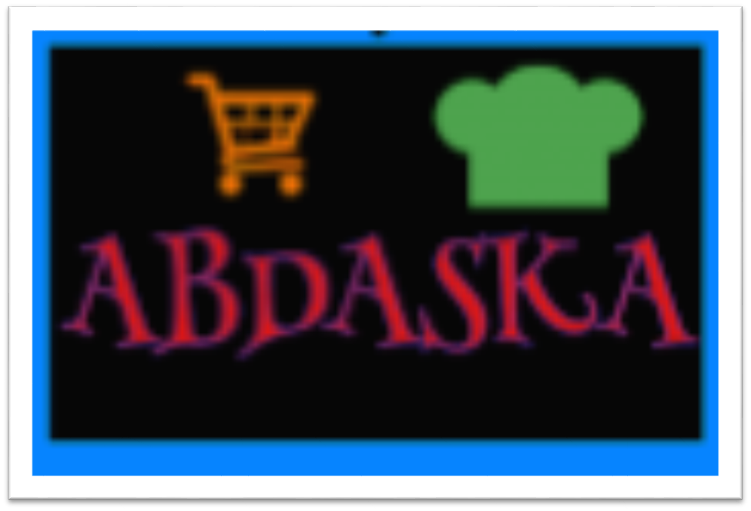
Horchata “HISC”
Precio: 4.99€/1 l
Con cada botella, puedes hacer 5 litros de horchata. 100% Vegetal. Rica en vitaminas (B1, C y E).

Slide 3
Chocolate “Comes”
Precio: 2,50 €/tableta
Chocolate con leche, sabor suave, textura cremosa. Contiene Lecitina de Soja y Leche, puede contener trazas de: Cacahuete y frutos secos.
Precio: 2,50€/tableta
Tableta de Chocolate puro, sabor intenso, textura suave. Contiene Lecitina de Soja, puede contener trazas de: Cacahuete, frutos secos y Leche.

Slide 4
Arroz bomba “Campana”
Precio: 2.79€/1kg.
1 KILO de Arroz. Al cocer aumenta hasta tres veces su tamaño quedando sus granos enteros y sueltos.
Se cultiva a orillas de La Albufera de Valencia. Arroz de grano corto o redondo de una longitud media igual o inferior a 5,2 milímetros,

Slide 5
Arroz Albufera “Campana”
Precio: 2.79€/1kg.
1 KILO de Arroz.
El arroz ideal para saborear la excelente cocina mediterranea y en especial, La Paella. Arroz auténtico creado en la Albufera.

Slide 6
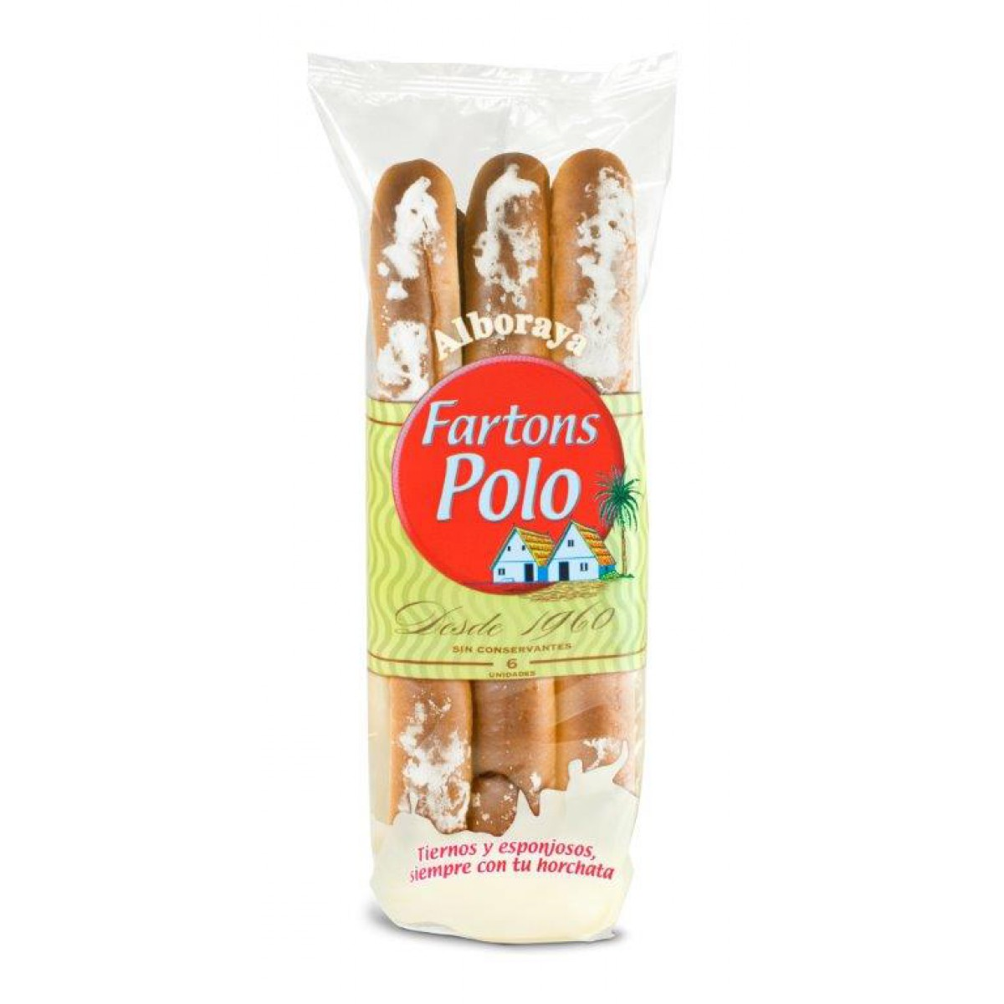
Fartons “Polo”
0,75€/paquete
14,04€/caja x 18 unidades
Es un dulce típico del municipio valenciano de Alboraya.
Es un tipo de bollo alargado blando, dulce y absorbente que se moja en horchata, una bebida refrescante obtenida a partir de una planta denominada chufa.

Slide 7
Longaniza de Pascua “Cervera”
3.50€/Kg
4 Unidades (APROX. 270 gr.)
Cuatro unidades de longanizas de pascua tradicional.

Slide 8
Contacto:
ABDASKA
Av diputación s/n
46470 catarroja
abdaskaflorida@Gmail.com

